Slide 1
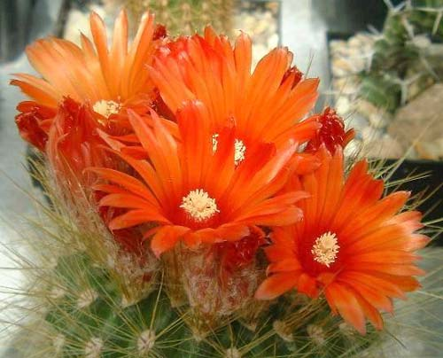
neděle 6. srpna 2017
10:09
Toto je jeden z nejkrásnějších a nejsympatičtějších mailů,
které právě obíhají…

Slide 2
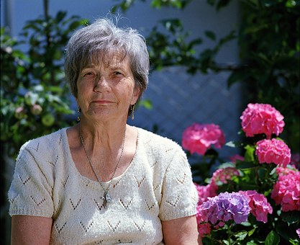
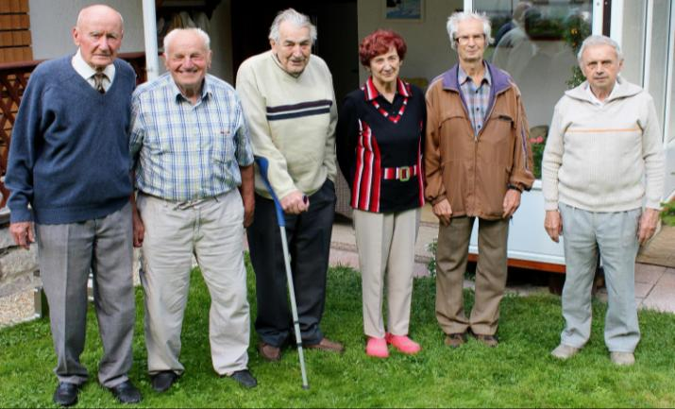
Poprvé v životě jsem zjistila, že už se nemohu počítat mezi nejmladší. Ne, nemluvím o svém těle. I když… pokud se občas podívám do zrcadla, mohla bych upadat skoro do zoufalství! Vrásky na obličeji, jizvy na těle, břicho, které trochu každý rok povyroste… Ale přesto není důvod před zrcadlem slzet. Protože teď mám přece fantastické kamarády, tichý a klidný život, dobré vzpomínky z minulosti. * Také já mám své dobré kamarády a pěkné vzpomínky z minulosti. Vracejte se k nim také a podělte se s nimi.
ALEGORIE PODZIMU ŽIVOTA
Jedna vzdělaná a rozumná žena uveřejnila své rady, jak žije ve svém stáří a nám starším to také doporučuje. My muži si můžeme z jejích slov vzít ponaučení a také můžeme poradit.

Slide 3
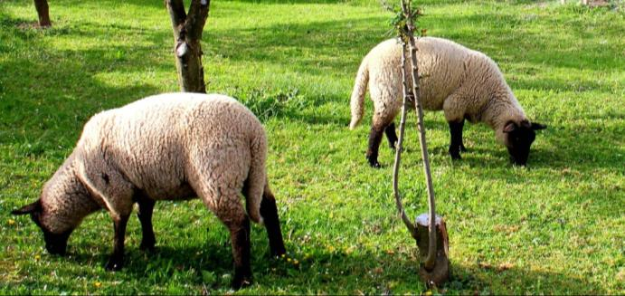
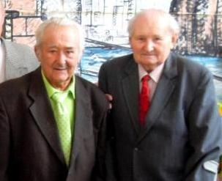
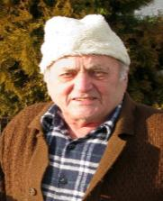
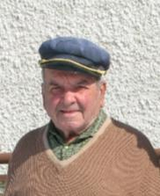
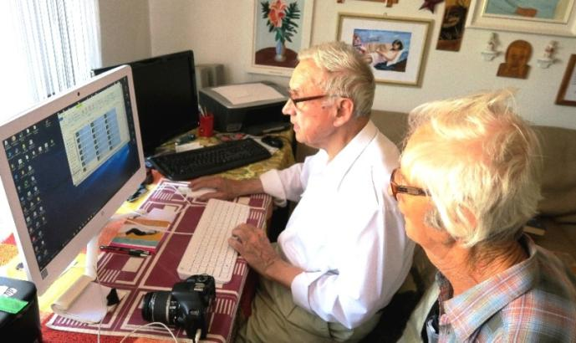
Dovolím si čas od času chovat se tak, jak se mi líbí, tvářit se na svět tak, jak ho cítím. Pro radost si pořídím ovečky Mnoho mých přátel a známých zemřelo dřív, než mohlo poznat svobodu, kterou věk přináší. Také moji kamarádi na fotografiích, již mezi námi nejsou. Kamarádů ubývá. Koho například zajímá, že si čtu dlouho do noci, sedím u počítače nebo u televize, a pak mohu spát dlouho dopoledne? Stejně, jako u mne

Slide 4
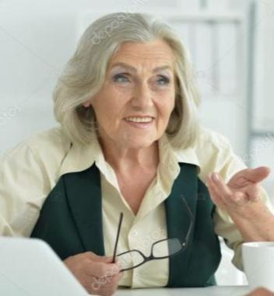
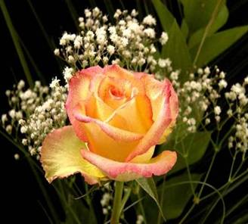
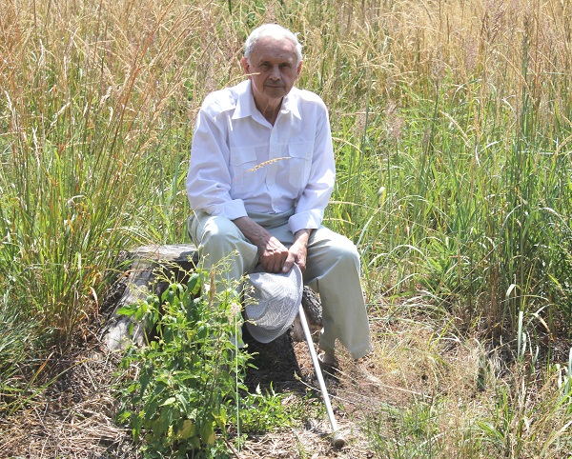
Ano, mohu se jít projít, kam se mi zlíbí... Prožívám vlastně období, kdy ještě hodně mohu, ale málo musím… * Já se také mohu projít, ale jen tam, kam dojdu. Je toho již málo, ale i to mi dělá velikou radost. Nejraději posedět v lesíku. Já toho již hodně nemohu, ale také málo musím…

Slide 5
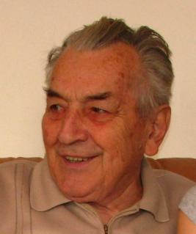
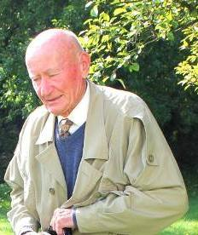
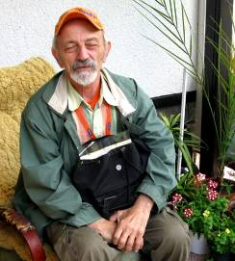
Setkání s moudrým starým člověkem je obohacující. Musí ale být moudrý, nesmí to být tlachal… * Na to jsem měl již v mládí, ale i nyní ve stáří štěstí, Setkal jsem se s velmi moudrým člověkem, který je mým kamarádem a také oporou. Samozřejmě není sám, ale je ten nejdůležitější. * Život starého člověka se dá přirovnat ke galerii, v níž člověk prohlíží vše, co prožil. Byl-li život dobrý, jsou i obrazy uchované v jeho paměti (galerii) hezké. Žil-li mizerně, bez hlubšího zájmu o cokoliv, ani ta „galerie života“ není pak hezká. Na stáří je nejkrásnější ta svoboda! Teprve teď mohu říci ANO nebo NE. Nikdo mě už nehoní, pracovat mohu, ale také nemusím… Proto se nelitujme, že jsme staří. Je to výsada! Ti méně šťastní už tu nejsou…

Slide 6
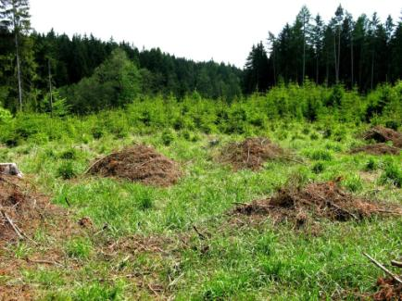
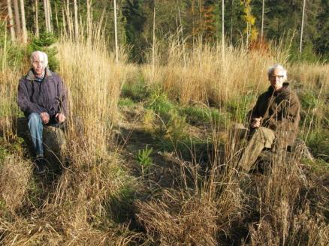
Štěstím ve stáří je harmonie se sebou samým… Štěstím ve stáří je netrpět bolestí… Štěstím ve stáří je nesbírat věci, ale zážitky… Stáří patří k životu tak, jako k lesu patří i staré stromy. Mladé i staré stromy rostou pohromadě, nepřekážejí si, ale doplňují se. *
Mnoho osob přichází a odchází
ve tvém životě.
Ale pouze přátelé zanechají stopu
ve tvém srdci.
K řízení sebe samého používej hlavu,
k řízení druhých používej srdce.
Kdo ztratil peníze, ztratil mnoho;
kdo ztratil přítele, ztratil více;
kdo ztratil víru, ztratil všechno.
Jste unaveni z hromady práce, ve stresu, nemůžete se soustředit? Zkuste na chvíli vypnout, zapomenout na práci a vyrazte do přírody. Pročistíte si mysl a uděláte něco dobrého pro své zdraví.

Slide 7
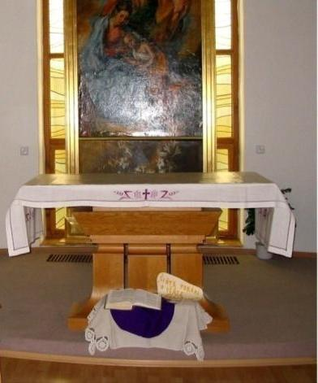
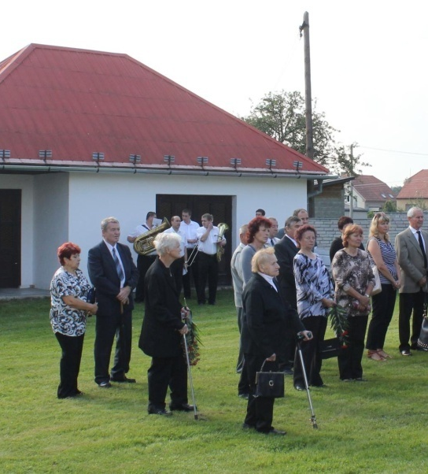
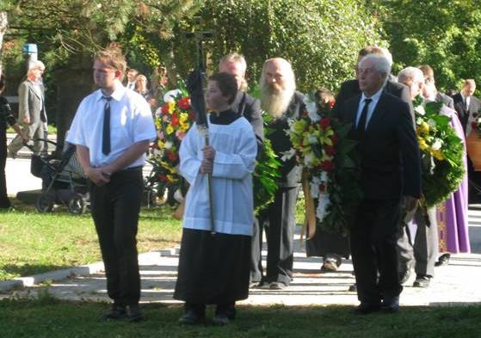
Ano, život přináší i bolestné chvíle, různé smutky a bouře. Bolest je něco, co patří k životu, a bránit se jí je dětinské. Bolest je prožitek a v něm je obsažen lidský úděl. Ve stáří nakonec najdeme sílu se s nimi vyrovnat. *
Zůstane jen JIZVA v duši skrytá, jizvy život nepočítá.

Slide 8
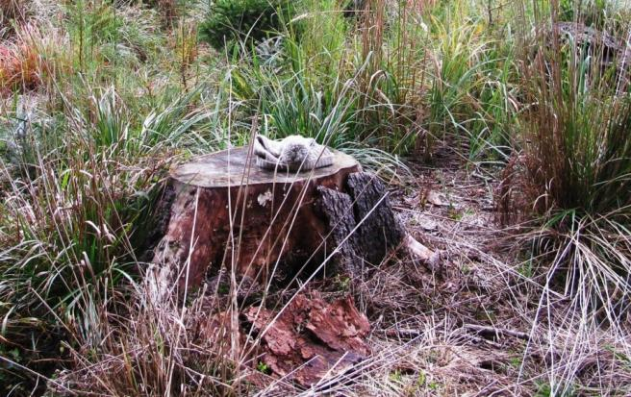
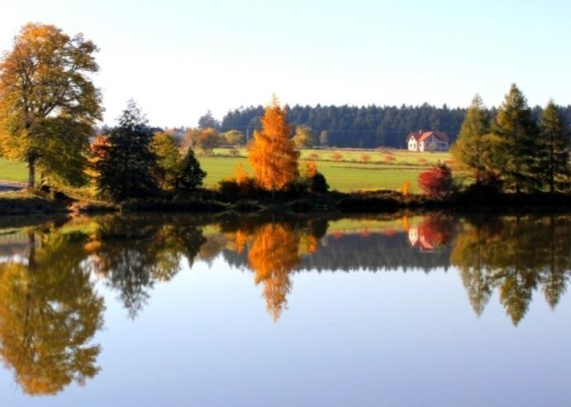
Naším úkolem je žít ve stáří tak hezky a spokojeně, aby to bylo příkladem pro mladší lidi. Neskuhrat stále, ale intenzivně prožívat to, co nám život ještě poskytuje. *
Jak to ty přírodo čaruješ, každý den nám jiný obraz maluješ. Zachytil jsem tvoje krásy do obrazu, vložil jsem tam i paprsek slunce při odrazu. Co se mi však stále nedaří, zachytit tam i tu vůni, která obraz provází.
Dnes už se loučím mnohem, mnohem hůř, s každou vteřinou,
když jsem šel světem jen tak naboso jako mladík s tváří nevinnou….

Slide 9
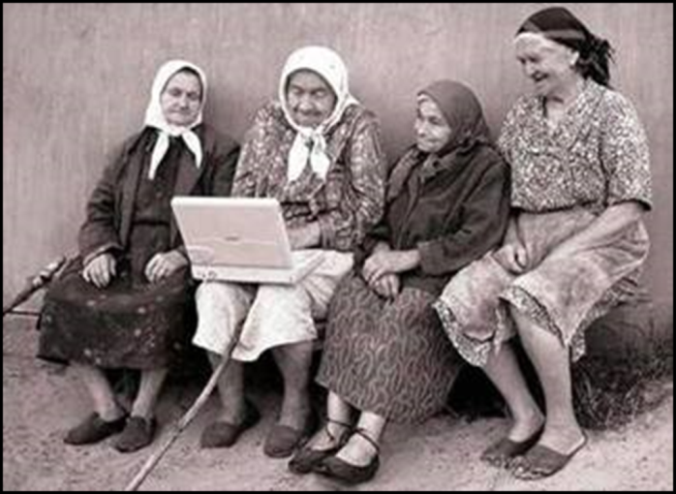
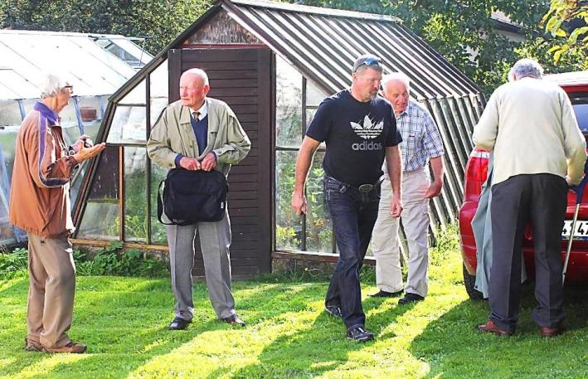
Nebudu tady žít navždy - dostatečný důvod, abych neztrácela čas pláčem a nářkem... Není také vhodné zabývat se příliš nemocemi. Někteří staří jsou na své nemoci dokonce pyšní a chlubí se jimi. Nemoc je jakousi omluvou za jejich špatnou náladu, vymáhají si tím ohledy okolí.. * Také já se hodně zabývám svými nemocemi. Trochu mi uleví, když si s kamarády postěžujeme na své nemoci.

Slide 10
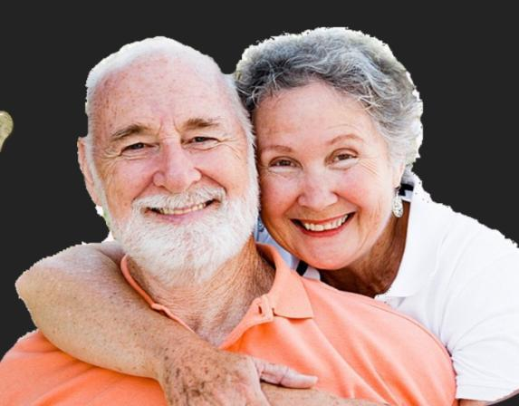
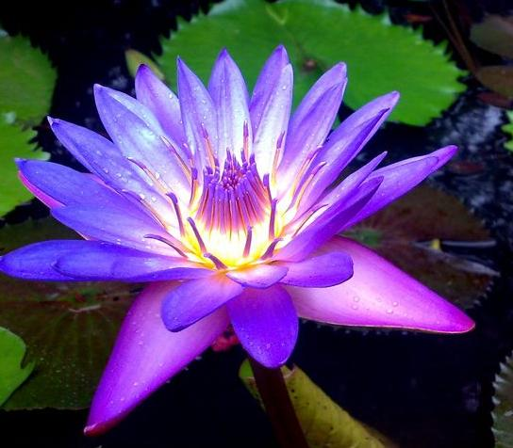
A ještě pár slov o důchodu: Důchod přece není žádný milodar, který nám dávají mladší generace, ale část daní, které jsme celý život platili. Je to část naší mzdy, kterou jsme si nevybrali, ale ponechali ji státu. Společnost naše peníze používala, investovala, měla z nich úrok. A nyní ve stáří nám je jako důchod po částkách vrací. Kdyby předchozí generace, předchozí politici s těmito penězi dobře zacházeli a dobře je investovali, měli by jich dnes dost. Pro sebe i pro nás staré. Není přece naše vina, že to neudělali! Šperk, hodnotný obraz, váza – zůstanou krásné, i když jsou staré… Bez stáří by náš život nebyl celý a bez smrti by nebyl ukončen…
Přeji všem nádherný den! Antonín

